Slide 1
Linux文件管理
张惠娟 副教授
Ms.zhj@163.com

Slide 2
内容
linux文件系统概论
EXT2文件系统
VFS虚拟文件系统
文件操作和使用

Slide 3
概论
文件系统特点
树型结构
文件类型
访问权限

Slide 4
概论
特点
  自行设计开发的文件系统称为EXT2
  Linux支持多种其它操作系统的文件系统：
  如minix、ext2、hpfs、msdos、umsdos、iso、nfs、sysv、affs、ufs、efs等达二十几种。
  虚拟文件系统VFS屏蔽了各种文件系统的差别，为处理各种不同文件系统提供了统一的接口。

Slide 5
概论
树型结构
  采用多级目录的树型层次结构管理文件。
  系统在运行中通过使用命令或系统调用进入任何一层目录，这时系统所处的目录称为当前目录。

Slide 6
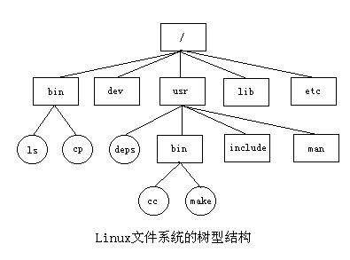

Slide 7
概论
Linux用两种方法来表示文件或目录的位置：绝对路径和相对路径。
  绝对路径
  相对路径

Slide 8
概论
文件类型
  目录文件
  普通文件
  设备文件
  管道文件
  链接文件

Slide 9
概论
目录文件
  Linux一个目录是一个驻留在磁盘上的文件，称为目录文件。系统对目录文件的处理方法与一般文件相同。
    目录由若干目录项组成，每个目录项对应目录中的一个文件。
    目录项由文件名和属性、位置、大小、建立或修改时间、访问权限等文件控制信息组成。

Slide 10
概论
Linux继承了UINX，把文件名和文件控制信息分开管理。
  i节点
  i节点实质上是一个由系统管理的“目录项”，由文件控制信息单独组成的结构体。
  每个文件对应一个i节点，有唯一编号，称为节点号。
Linux目录项只由两部分组成：文件名和节点号。

Slide 11
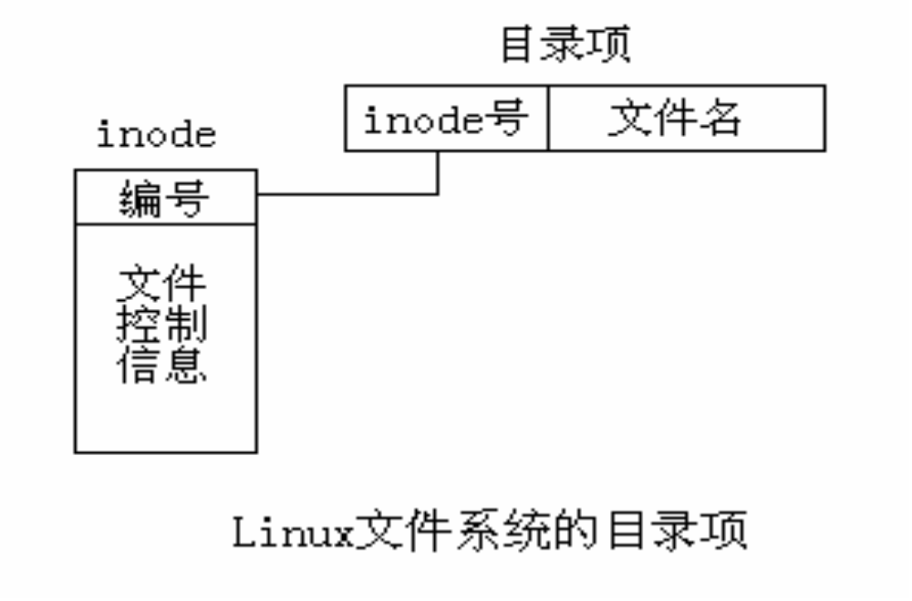
概论

Slide 12
概论
普通文件
  计算机用户和操作系统用于存放数据、程序等信息的文件。
  一般都长期地存放在外存储器（磁盘、磁带等）中
  普通文件一般又分为文本文件和二进制文件

Slide 13
概论
设备文件
  分为字符设备文件和块设备文件。
  内核提供了对设备处理和对文件处理的统一接口，每种I/O设备对应一个设备文件，存放在/dev目录中，如行式打印机对应/dev/lp，第一个软盘驱动器:/dev/fd0。

Slide 14
概论
管道文件
  主要用于在进程间传递数据
  Linux对管道的操作与文件操作相同，把管道做为文件进行处理。
  管道文件又称先进先出(FIFO)文件

Slide 15
概论
链接文件
  也称为符号链接文件，提供了共享文件的一种方法。
  不是通过文件名实现文件共享，而是通过链接文件包含指向文件的指针来实现对文件访问。
  普通用户可以建立链接文件，并通过其指针所指向的文件。

Slide 16
概论
总之
从对文件内容处理的角度来说，无论是哪种类型文件，Linux都把它们看做是无结构的流式文件，即把文件内容看做是一系列有序的字符流。

Slide 17

概论
访问权限
  目的
  保证文件信息的安全，即文件被访问时，系统首先检验访问者权限，只有与文件访问权限相符时才允许对文件进行访问。

Slide 18
EXT2文件系统
EXT2介绍
系统结构
inode结构

Slide 19
EXT2介绍
  最初引进了Minix文件系统，Minix文件系统有较大局限性
  1992年4月推出EXT(EXTended File
  system)
  1993年推出了EXT2文件系统，EXT2已经成为Linux的标准文件系统

Slide 20
EXT2系统结构
系统结构
EXT2超级块
内存中超级块的映像
组描述符
块位图

Slide 21
EXT2系统结构
系统结构
  块设备
  文件组织和管理是以物理块为单位。物理块是块设备上大小相同的存储区域，如磁盘的扇区。
  一个文件系统一般使用块设备上一个独立的逻辑分区；
  文件逻辑分区中除了表示文件内容的逻辑块（称为数据块）外，还设置了若干包含管理和控制信息的逻辑块。
  磁盘上可能有多个逻辑分区，每个分区使用不同的文件子系统。

Slide 22
EXT2系统结构
EXT2文件系统由逻辑块序列组成的。
  EXT2文件系统把逻辑分区划分成块组，并从0开始依次编号。
  每个块组中包含若干数据块，数据块中就是目录或文件内容。
  块组中包含着几个用于管理和控制的信息块：超级块、组描述符表、块位图、inode位图和inode表。

Slide 23
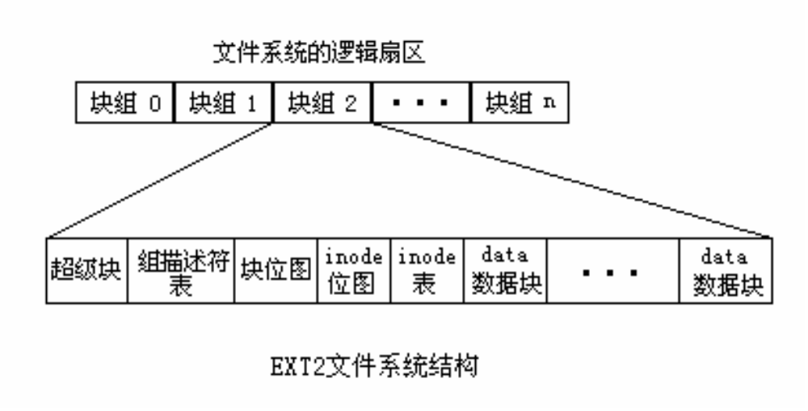
EXT2系统结构

Slide 24
EXT2系统结构
超级块
  描述文件系统整体信息的数据结构，主要描述文件系统的目录和文件的静态分布情况，以及描述文件系统的各种组成结构的尺寸、数量等。

Slide 25
EXT2系统结构
  超级块位于每个块组的最前面，每个块组中包含的超级块内容是相同的。
  系统运行期间，把超级块复制到系统缓冲区内，只需把块组0的超级块读入内存，其它块组的超级块做为备份。
EXT2超级块ext2_super_block结构。

Slide 26
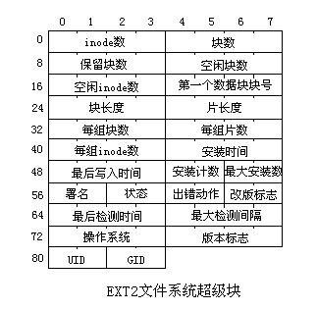

Slide 27
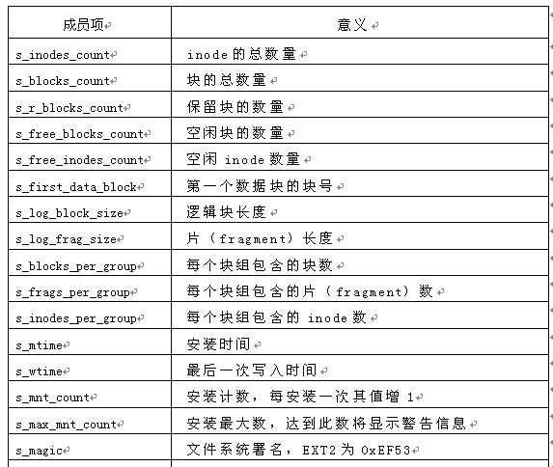

Slide 28
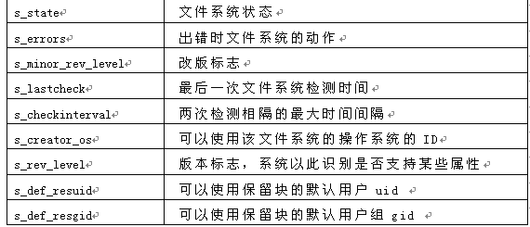
EXT2系统结构

Slide 29
EXT2系统结构
超级块映像
  ext2_super_block结构是超级块在磁盘中的形态，系统运行期间将磁盘上的超级块读入到内存，在内存建立一个超级块映像。
  超级块映像定义为ext2_sb_info结构，定义在：/include/linix/ext2_fs_sb.h

Slide 30
EXT2系统结构
struct ext2_sb_info {
unsigned long s_frag_size; /* 片的长度，以字节为单位 */
unsigned long s_frags_per_block; /* 每块中片数 */
unsigned long s_inodes_per_block;/* 每块中inode数 */
unsigned long s_frags_per_group; /* 每一块组中片数 */
unsigned long s_blocks_per_group;/* 每一块组中块数 */
unsigned long s_inodes_per_group;/* 每一块组inode数 */
unsigned long s_itb_per_group; /* 每块组节点表占用块数 */
unsigned long s_db_per_group; /* 每一块组中描述符占用的
块数 */

Slide 31
EXT2系统结构
unsigned long s_desc_per_block; /* 一块中组描述符数*/
unsigned long s_groups_count; /* 文件系统中的块组数 */
struct buffer_head * s_sbh; /* 指向内存中包含超级块
的缓冲区的指针 */
struct ext2_super_block * s_es; /* 指向缓冲区中超级块的指针 */
struct buffer_head ** s_group_desc; /* 指向描述符数组的指针 */
unsigned short s_loaded_inode_bitmaps; /* 装入缓冲区的inode位图
块数 */
unsigned short s_loaded_block_bitmaps;/* 装入缓冲区的块位图块数
*/
unsigned long
s_inode_bitmap_number[EXT2_MAX_GROUP_LOADED];/* inode位图数
。。。。。。。

Slide 32
EXT2系统结构
组描述符
  Linux组描述符为32字节，每一个块组有一个组描述符。所有组描述符集中在一起依次存放，形成组描述符表。
    描述符表中的组描述符顺序与块组在磁盘上的顺序对应。
    一个组描述符可能占用多个物理块，具有相同内容的组描述符表放在每个块组中做为备份，
    组描述符定义在/include/linix/ext2_fs.h中：

Slide 33
EXT2系统结构
struct ext2_group_desc
{
__u32 bg_block_bitmap; /* 本组中块位图的位置 */
__u32 bg_inode_bitmap; /* 本组中inode位图的位置*/
__u32 bg_inode_table; /* 本组中inode表的位 */
__u16 bg_free_blocks_count;/* 本组中空闲块数 */
__u16 bg_free_inodes_count;/* 本组中空闲inode数 */
__u16 bg_used_dirs_count; /* 本组中所含目录数 */
__u16 bg_pad; /* 填充 */
__u32 bg_reserved[3]; /* 保留 */
};

Slide 34
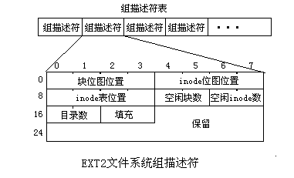
EXT2系统结构

Slide 35
EXT2系统结构
块位图
  描述块的使用状况
    每个块组都有一个块位图，位于组描述符表之后，用来描述本块组中数据块的使用状况。
    块位图的每一位表示一个数据块的使用情况，为1表示对应数据块已占用，为0表示数据块空闲。
    各位的顺序与块组中数据块顺序一致
    块位图一般占用一个逻辑块

Slide 36
Inode结构
inode结构
inode表和inode位图
inode在内存中的映像
EXT2的目录结构

Slide 37
Inode结构
inode结构
  inode是EXT2基本构件，表示文件系统树型结构的节点。
  EXT2文件系统中的每个文件由一个inode描述，且只能由一个inode描述。
  EXT2文件系统的inode 定义为struct ext2_inode，该定义在/include/linux/ext2_fs.h中。

Slide 38
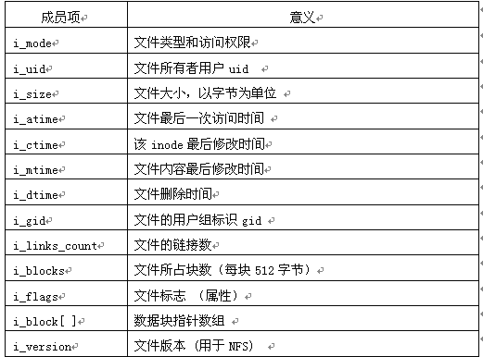
Inode结构

Slide 39
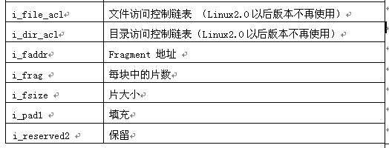
Inode结构

Slide 40
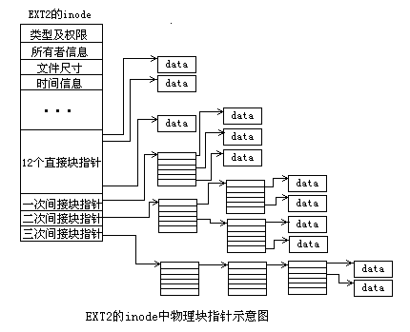

Slide 41
Inode结构
inode在内存中的映像
  inode与文件一起存放在外存，系统运行时，把inode写入内存建立映像。
  内存映像定义为ext2_inode_info 结构，在include/linux/ext2_fs_i.h中定义：

Slide 42
Inode结构
struct ext2_inode_info {
__u32 i_data[15]; /* 数据块指针数组 */
__u32 i_flags; /* 文件标志（属性）*/
__u32 i_faddr; /* 片地址 */
__u8 i_frag_no; /* 片号 */
__u8 i_frag_size; /* 片大小 */
__u16 i_osync; /* 同步标志 */

Slide 43
Inode结构
__u32 i_file_acl; /* 文件访问控制链表 */
__u32 i_dir_acl; /* 目录访问控制链表 */
__u32 i_dtime; /* 文件删除时间 */
__u32 i_version; /* 文件版本 */
__u32 i_block_group; /* inode所在块组号 */
__u32 i_next_alloc_block; /* 下一个要分配的块 */
__u32 i_next_alloc_goal; /*下一个要分配的对象 *／
__u32 i_prealloc_block; ／* 预留块首地址 */
__u32 i_prealloc_count; /* 预留计数 */
int i_new_inode:1; /* 标志，是否为新分配的inode */
};

Slide 44
Inode结构
inode表和inode位图
  一个块组中所有文件的inode形成了inode表，
  表项序号是inode号；
  inode表存放在块组中所有数据块之前，在块组中要占用几个逻辑块由超级块中s_inodes_per_group给出。
  inode位图反映了inode表中各个表项的使用情况，每位表示inode表的一个表项，为1表示对应表项已占用，为0表示表项空闲。

Slide 45
EXT2的目录结构
目录文件中的目录项是ext2_dir_entry结构体，前后连接成一个类似链表的形式。
struct ext2_dir_entry {
__u32 inode; /* inode号 */
__u16 rec_len; /* 目录项长度 */
__u16 name_len; /* 文件名长度 */
char name[EXT2_NAME_LEN]; /* 文件名 */
};
其中： #define EXT2_NAME_LEN 255

Slide 46
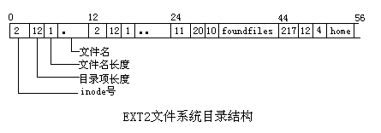
EXT2的目录结构

Slide 47
虚拟文件系统VFS
引言
VFS的工作原理
文件系统的注册
文件系统的安装
VFS超级块
VFS的inode

Slide 48
虚拟文件系统VFS
引言
  Linux除了自己的文件系统EXT2，还支持多种其它操作系统的文件系统。
  Linux的虚拟文件系统VFS屏蔽了各种文件系统的差别，为处理各种不同文件系统提供了统一的接口。

Slide 49
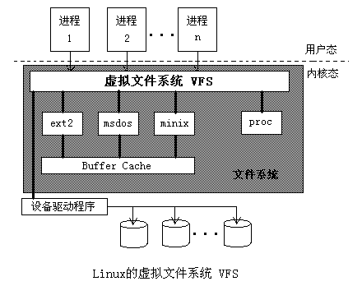
虚拟文件系统VFS
VFS的工作原理

Slide 50
虚拟文件系统VFS
注意：
  VFS并不是一种实际文件系统
  EXT2等物理文件系统是存在于外存空间的，而VFS 仅存在于内存
  VFS是在系统启动时建立，在系统关闭时消失的，物理文件系统是长期存在于外存。
  VFS中包含着向物理文件系统转换的一系列数据结构，如VFS超级块、VFS的inode等、各种操作函数的转换入口。

Slide 51
虚拟文件系统VFS
文件系统注册
  向系统内核注册文件系统的两种方式：
    系统引导时在VFS中注册，在系统关闭时注销。
    把文件系统做为可装卸模块，安装时在VFS中注册，并在模块卸载时注销。

Slide 52
虚拟文件系统VFS
  VFS的注册链表管理文件系统注册
    每个注册文件系统登记在file_system_type结构体中
    file_system_type结构体组成一个链表，称为注册链表
    链表的表头由全局变量file_system给出

Slide 53
虚拟文件系统VFS
struct file_system_type {
struct super_block *(*read_super)
(struct super_block *, void *,
int);
const char *name;
int requires_dev;
struct file_system_type * next;
};

Slide 54
虚拟文件系统VFS
对于EXT2文件系统：
static struct file_system_type
ext2_fs_type = {
ext2_read_super, "ext2", 1,
NULL
};

Slide 55
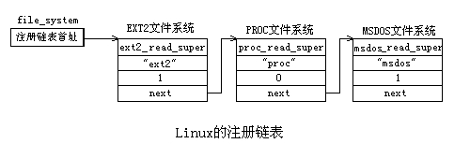
虚拟文件系统VFS

Slide 56
虚拟文件系统VFS
文件系统的安装
文件系统除在VFS中注册，还必须安装到系统中。
    要安装的文件系统必须已经存在于外存磁盘空间上，每个文件系统占用一个独立的磁盘分区，并且具有各自的树型层次结构。
    EXT2是Linux的标准文件系统，所以系统把EXT2文件系统的磁盘分区做为系统根文件系统。

Slide 57
虚拟文件系统VFS
  EXT2以外的文件系统安装在根文件系统下的某个目录下，成为系统树型结构中的一个分枝。
  用于安装其它文件系统的目录称为安装点或安装目录。

Slide 58
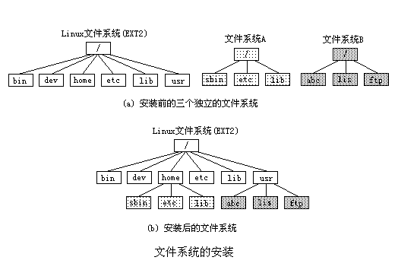

Slide 59
虚拟文件系统VFS
已安装的文件系统用一个vfsmount结构进行描述：

Slide 60
虚拟文件系统VFS
struct vfsmount
{
kdev_t mnt_dev; /* 文件系统所在设备的设备号 */
char *mnt_devname; /* 设备名，如/dev/dsk/hda1 */
char *mnt_dirname; /* 安装点的目录名 */
unsigned int mnt_flags; /* 设备标志 */
struct semaphore mnt_sem;/* 设备I/O操作时信号量 */
struct super_block *mnt_sb; /* 指向超级块的指针 */
struct file *mnt_quotas[MAXQUOTAS];
time_t mnt_iexp[MAXQUOTAS];
time_t mnt_bexp[MAXQUOTAS];
struct vfsmount *mnt_next;};

Slide 61
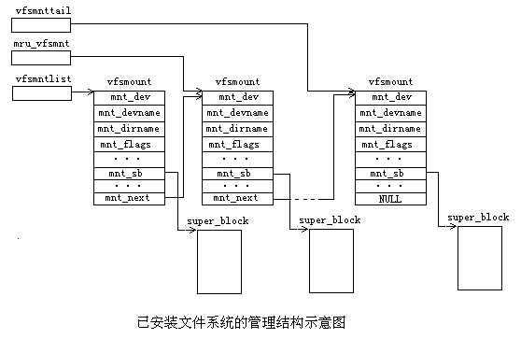
虚拟文件系统VFS

Slide 62
虚拟文件系统VFS
VFS超级块
  超级块是文件系统中描述整体组织和结构的信息体，在VFS中建立的超级块称为VFS超级块。
  VFS超级块是在文件系统安装时，由系统在内存中建立的。
  Linux中对于每种已安装的文件系统，在内存中都有与其对应的VFS超级块。
  VFS超级块中的数据来自该文件系统的超级块。

Slide 63
虚拟文件系统VFS
VFS超级块是一个定义为super_block结构。
struct super_block {
kdev_t s_dev;
/* 物理文件系统所在设备的设备号 */
unsigned long s_blocksize;
/* 文件系统物理组织的块大小，字节为单位 */
unsigned char s_blocksize_bits;
/* 块长度值的位数 */
unsigned char s_lock;
/* 锁定标志，若置位则拒绝其它进程对该超级块访问 */
unsigned char s_rd_only;
/* 只读标志，若置位，则该超级块禁写 */

Slide 64
虚拟文件系统VFS
unsigned char s_dirt;
/* 修改标志，若置位表示该超级块已修改过 */
struct file_system_type * s_type;
/* 指向文件系统file_system_type结构体*/
struct super_operations *s_op;
/* 指向该文件系统的超级块操作函数的集合 */
struct dquot_operations *dq_op;
/* 指向该文件系统的限额操作函数的集合 */
unsigned long s_flags; /* 超级块标志 */
unsigned long s_magic; /* 署名，文件系统特有标志数 */
unsigned long s_time; /* 时间信息 */

Slide 65
虚拟文件系统VFS
struct inode * s_covered;
/* 指向该文件系统安装目录inode的指针 */
struct inode * s_mounted;
/* 指向该文件系统第一个inode的指针 */
struct wait_queue * s_wait;
/* 指向该超级块等待队列的指针 */

Slide 66
虚拟文件系统VFS
union { /* 联合体，其成员项是各种文件系统超级块的内存映像 */
struct minix_sb_info minix_sb;
struct ext_sb_info ext_sb;
struct ext2_sb_info ext2_sb;
struct hpfs_sb_info hpfs_sb;
struct msdos_sb_info msdos_sb;
struct isofs_sb_info isofs_sb;
struct nfs_sb_info nfs_sb;
struct xiafs_sb_info xiafs_sb;
struct sysv_sb_info sysv_sb;
struct affs_sb_info affs_sb;
struct ufs_sb_info ufs_sb;
void *generic_sbp;
} u;
};

Slide 67
虚拟文件系统VFS
VFS超级块的操作
  VFS要建立、撤消一些VFSinode，还要对VFS超级块进行一些必要的操作。这些操作由一系列操作函数实现。
  不同文件系统的组织和结构不同，完成同样功能的操作函数的代码不同，每种文件系统都有自己的操作函数。

Slide 68
虚拟文件系统VFS
VFS接口
  VFS超级块中，s_op是一个指向super_operations结构的指针，super_operations中包含着一系列的操作函数指针，即操作函数的入口地址。
  super_operations定义如下：

Slide 69
虚拟文件系统VFS
struct super_operations {
void (*read_inode) (struct inode *);
int (*notify_change) (struct inode *, struct iattr *);
void (*write_inode) (struct inode *);
void (*put_inode) (struct inode *);
void (*put_super) (struct super_block *);
void (*write_super) (struct super_block *);
void (*statfs) (struct super_block *, struct statfs *,
int);
int (*remount_fs) (struct super_block *, int *, char *);
};

Slide 70
虚拟文件系统VFS
VFSinode
  为了区别物理文件系统的inode，VFS中的inode称为VFSinode。
    文件系统的inode在外存中并且长期存在的，VFS的inode在内存中，仅在需要时才建立，不再需要时撤消。
    文件系统的inode是静态的，而VFS的inode是动态结构。

Slide 71
虚拟文件系统VFS
struct inode {
kdev_t i_dev; /* 主设备号*/
unsigned long i_ino;/* 外存的inode号 */
umode_t i_mode; /* 文件类型和访问权限 */
nlink_t i_nlink; /* 该文件的链接数 */
uid_t i_uid; /* 文件所有者用户标识 */
gid_t i_gid; /* 文件的用户组标识 */
kdev_t i_rdev; /* 次设备号 */
off_t i_size; /* 文件长度,以字节为单位 */
time_t i_atime; /* 文件最后一次访问时间 */

Slide 72
虚拟文件系统VFS
time_t i_mtime; /* 文件最后一次修改时间 */
time_t i_ctime; /* 文件创建时间 */
unsigned long i_blksize; /* 块尺寸，以字节为单位 */
unsigned long i_blocks; /* 文件的块数 */
unsigned long i_version; /* 文件版本号 */
unsigned long i_nrpages; /* 在内存中占用页面数 */
struct semaphore i_sem; /* 文件同步操作用信号量 */
struct inode_operations *i_op;
/* 指向inode操作函数入口表的指针 */

Slide 73
虚拟文件系统VFS
struct super_block *i_sb; /* 指向VFS超级块 */
struct wait_queue *i_wait;/*文件同步操作用等待队列
struct file_lock *i_flock; /* 指向文件锁定链表的指针
struct vm_area_struct *i_mmap; /* 虚存区域 */
struct page *i_pages;/* 指向文件占用内存页面page结构
体链表 */
struct dquot *i_dquot[MAXQUOTAS];
struct inode *i_next, *i_prev; /* inode链表指针 */

Slide 74
虚拟文件系统VFS
struct inode *i_hash_next, *i_hash_prev;
/* inode hash链表指针 */
struct inode *i_bound_to, *i_bound_by;
struct inode *i_mount;
/* 指向该文件系统根目录inode的指针 */
unsigned long i_count;
/* 使用该inode的进程计数 */
unsigned short i_flags;
/* 该文件系统的超级块标志 */
unsigned short i_writecount;/* 写计数 */

Slide 75
虚拟文件系统VFS
unsigned char i_lock; /* 对该inode的锁定标志 */
unsigned char i_dirt; /* 该inode的修改标志 */
unsigned char i_pipe; /* 该inode表示管道文件 */
unsigned char i_sock; /* 该inode表示套接字 */
unsigned char i_seek; /* 未使用 */
unsigned char i_update; /* inode更新标志 */
unsigned char i_condemned;

Slide 76
虚拟文件系统VFS
union { /* 各种文件系统特有的信息 */
struct pipe_inode_info pipe_i;
struct minix_inode_info minix_i;
struct ext_inode_info ext_i;
struct ext2_inode_info ext2_i;
struct hpfs_inode_info hpfs_i;
struct msdos_inode_info msdos_i;
struct umsdos_inode_info umsdos_i;
struct iso_inode_info isofs_i;
struct nfs_inode_info nfs_i;

Slide 77
虚拟文件系统VFS
struct xiafs_inode_info xiafs_i;
struct sysv_inode_info sysv_i;
struct affs_inode_info affs_i;
struct ufs_inode_info ufs_i;
struct socket socket_i;
void * generic_ip;
} u;
};

Slide 78
虚拟文件系统VFS
VFSinode操作函数
  VFS提供的inode操作函数实质上是一个面向各种不同文件系统进行操作的转换接口。
  inode结构体中i_op指向inode_operations结构。

Slide 79
虚拟文件系统VFS
struct inode_operations {
struct file_operations * default_file_ops;
int (*create) (struct inode *,const char
*,int,int,struct inode **);
int (*lookup) (struct inode *,const
char*,int,struct inode **);
int (*link) (struct inode *,struct inode
*,const char *,int);
int (*unlink) (struct inode *,const char
*,int);

Slide 80
虚拟文件系统VFS
int (*symlink)(struct inode *,const
char *,int,const char *);
int (*mkdir) (struct inode *,const char
*,int,int);
int (*rmdir) (struct inode *,const char
*,int);
int (*mknod) (struct inode *,const char
*,int,int,int);
int (*rename) (struct inode *,const char
*,int,struct inode *,const
char *,int, int);

Slide 81
虚拟文件系统VFS
int (*readlink) (struct inode *,char *,int);
int (*follow_link) (struct inode *,struct
inode *,int,int,struct
inode **);
int (*readpage) (struct inode *,
struct page *);
int (*writepage)(struct inode *,
struct page *);
int (*bmap) (struct inode *,int);
void (*truncate) (struct inode *);
int (*permission) (struct inode *, int);
int (*smap) (struct inode *,int);
};

Slide 82
文件管理和操作
文件管理
文件操作

Slide 83
文件管理和操作
文件管理
  一方面
  由系统通过系统打开文件表进行统一管理，
  另一方面
  是由进程通过私有数据结构进行管理。

Slide 84
文件管理和操作
系统打开文件表
  Linux系统内核把所有进程打开的文件集中管理， 组成“系统打开文件表”。
  系统打开文件表是一个双向链表，每个表项是一个file结构，称为文件描述符，存放着一个已打开文件的管理控制信息
    进程每打开一个文件就建立一个file结构体，并把它加入到系统打开文件链表中。
    全局变量first_file指向系统打开文件表的表头。

Slide 85
文件管理和操作
struct file {
mode_t f_mode; /* 文件的打开模式 */
loff_t f_pos; /* 文件的当前读写位置 */
unsigned short f_flags; /* 文件操作标志 */
unsigned short f_count; /* 共享该结构的计数值 */
unsigned long f_reada, f_ramax,
f_raend, f_ralen, f_rawin;
struct file *f_next, *f_prev;/* 链接前后节点指针 */
struct fown_struct f_owner;/* SIGIO用PID */

Slide 86
文件管理和操作
struct inode * f_inode;
/* 指向文件对应的inode */
struct file_operations * f_op;
/* 指向文件操作结构体的指针 */
unsigned long f_version; /* 文件版本 */
void *private_data;
/* 指向与文件管理模块有关的私有数据的指针 */
};

Slide 87
文件管理和操作
说明：
  f_mode
  创建或打开时指定的文件属性，包括文件操作模式和访问权限。 符号常量FMODE_READ（读）和FMODE_WRITE（写）
  f_flags
  指定了文件打开后的处理方式：
    O_RDONLY 仅为读操作打开文件
    O_WRONLY 仅为写操作打开文件
    O_RDWR 为读和写操作打开文件

Slide 88
文件管理和操作
f_pos
记载文件中当前读写处理所在的字节位置，相当是文件内部的一个位置指针。
f_inode 指向文件对应的VFSinode
f_count 记载共享该file结构体的进程的数目
i_count 记载共享此文件的独立进程数目
f_op 指向对文件进行操作的函数指针集合
file_operations结构
通过f_op对不同文件系统的文件调用不同的操作函数。

Slide 89
文件管理和操作
进程的文件管理
  一个进程打开的所有文件，由进程两个私有结构进行管理：
  fs_struct结构
  记录着文件系统根目录和当前目录
  files_struct结构
  包含着进程的打开文件表

Slide 90
文件管理和操作
struct fs_struct {
int count; /* 共享此结构的计数值 */
unsigned short umask; /* 文件掩码 */
struct inode * root, * pwd;
/* 根目录和当前目录inode指针 */
};

Slide 91
文件管理和操作
说明：
  root 指向当前目录所在的文件系统的根目录inode，按照绝对路径访问文件时就从这个指针开始。
  pwd是指向当前目录inode的指针，相对路径则从这个指针开始。

Slide 92
文件管理和操作
#define NR_OPEN 256
struct files_struct {
int count; /* 共享该结构的计数值 */
fd_set close_on_exec;
fd_set open_fds;
struct file * fd[NR_OPEN];
};

Slide 93
文件管理和操作
说明：
  进程所打开文件都记载在fd[]数组中，fd[]数组下标称为文件标识号。
  进程使用文件名打开一个文件，之后对文件识别就不再使用文件名，而直接使用文件标识号。
  打开文件时，建立file结构体，并加入到系统打开文件表中，然后把该file结构体的首地址写入fd[]数组的第一个空闲元素中。
  系统启动时文件标识号0、1、2由系统分配:
  0标准输入设备，1标准输出设备，2标准错误输出设备。

Slide 94
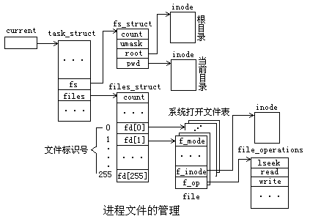
文件管理和操作

Slide 95
文件管理和操作
文件操作
  文件打开后要进行各种操作，VFS提供了面向文件操作的统一接口。
  file中f_op指向的file_operations结构是面向文件进行操作的接口，是VFS提供的向各种物理文件系统的文件操作函数进行转换的统一接口。

Slide 96
文件管理和操作
struct file_operations {
int (*lseek) (struct inode *, struct file *,
off_t, int);
int (*read) (struct inode *, struct file *,
char *, int);
int (*write) (struct inode *, struct file *,
const char *, int);
int (*readdir) (struct inode *, struct file *,
void *, filldir_t);
int (*select) (struct inode *, struct file *,
int, select_table *);

